Slide 1
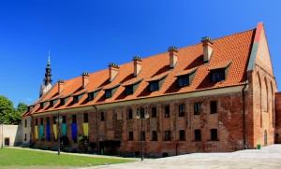
ZAMKI KRZYŻACKIE

Slide 2
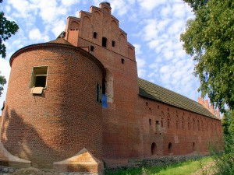
Zamek krzyżacki w Barcianach
To główny ośrodek pruskiego plemienia Bartów. W 1240 roku ziemie zostały podbite przez Zakon Krzyżacki, po sekularyzacji Zakonu Barciany stały się centrum dóbr ziemskich.
Zamek, którego budowę rozpoczęto w 1380 roku, stanowi ciekawy przykład militarnej architektury Zakonu – pozbawiony jest bowiem wyniosłych wież. Był ośrodkiem władzy administracyjnej, gospodarczej i wojskowej Zakonu.

Slide 3
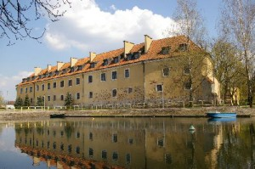
Zamek krzyżacki nad węgorapą
Drewniany zamek nad Węgorapą Krzyżacy postawili w 1335 roku, murowany stanął dopiero w 1398 roku. Zamek przebudowano w XVII wieku, później mieścił się w nim sąd i więzienie. Podczas II wojny światowej spłonął. Po wojnie został odbudowany, obecnie znajduje się w rękach prywatnego inwestora.

Slide 4
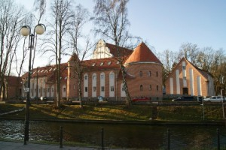
Zamek krzyżacki w giżycku
Zamek między jeziorami Niegocin i Kisajno Krzyżacy zbudowali w 1340 roku. Wokół niego powstała osada Nowa Wieś, która prawa miejskie otrzymała na początku XVII wieku.
Zamek w Giżycku – siedziba prokuratora zakonnego – składał się z domu mieszkalnego i prostokątnego dziedzińca otoczonego murem, za którym znajdowała się fosa. W 1365 roku Litwini pod wodzą Kiejstuta zdobyli i spalili zamek, jednak Krzyżacy odbudowali warownię. Po sekularyzacji Zakonu Krzyżackiego zamek stał się siedzibą starostów książęcych. Po rozbiórce z XIX wieku zachowało się jedynie skrzydło mieszkalne. Obecnie znajduje się tam luksusowy hotel.

Slide 5
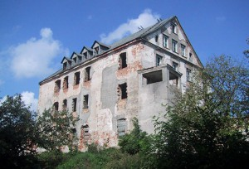
Zamek krzyżacki w ełku
Zamek krzyżacki powstał na przełomie XIV i XV wieku na wyspie na Jeziorze Ełckim (wcześniej nad jeziorem stała jedynie drewniano-ziemna strażnica krzyżacka) – jego założycielem był Ulrich von Jungingen. Wkrótce powstała tam osada rzemieślnicza, która prawa miejskie uzyskała w 1445 roku.
Podczas wojny trzynastoletniej przeciwko Krzyżakom wystąpiła okoliczna ludność, jednak w 1466 roku, po pokoju toruńskim, osada została w granicach państwa zakonnego.
Po 1525 roku zamek stał się siedzibą książęcego starosty oraz sądów grodzkich. Po pożarze w 1833 roku mieściło się tam więzienie. Od 2010 roku jest w rękach prywatnego inwestora, na wyspie ma powstać hotel.

Slide 6
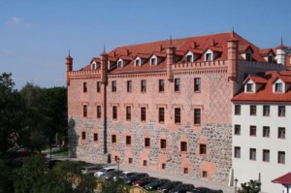
Zamek krzyżacki w rynie
Zamek w Rynie został zbudowany przez Wielkiego Mistrza Winricha von Kniprode najprawdopodobniej w 1377 roku. Położony jest na wzniesieniu, pomiędzy Jeziorem Ryńskim i Ołowskim. Pod koniec XV wieku osada, która rozwinęła się w pobliżu zamku, otrzymała prawo osiedla targowego (prawa miejskie otrzymał dopiero w 1723 roku).
Po 1525 roku Ryn stał się siedzibą starostwa, a zamek przekształcono w siedzibę starostów książęcych. W XIX wieku powstało tam więzienie.
Obecnie mieści się tam luksusowy hotel ,,Zamek Ryn”, który można zwiedzić wraz z przewodnikiem.

Slide 7
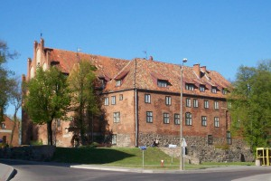
Zamek krzyżacki w kętrzynie
W Kętrzynie Krzyżacy zbudowali najpierw strażnicę (w 1329 roku), zamek powstał dopiero w II połowie XIV wieku, po nadaniu praw miejskich. Zamek był siedzibą prokuratorów zakonnych, podległych po 1410 roku bezpośrednio wielkim mistrzom.
Okoliczni mieszkańcy przeciwko Krzyżakom zbuntowali się w 1454 roku – zajęli wtedy zamek i utopili urzędującego wtedy prokuratora zakonnego. Po wojnie trzynastoletniej Kętrzyn stał się miastem pruskim.
Zamek był wielokrotnie przebudowywany, pod koniec XVIII wieku część obiektu spłonęła, resztę przerobiono na pomieszczenia biurowe i mieszania. W 1945 roku wojska sowieckie spaliły zamek, jednak w latach 60. XX wieku udało się go odbudować na podstawie XIX-wiecznych rycin.

Slide 8
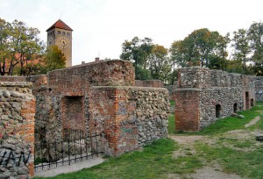
Zamek krzyżacki w szczytnie
Zamek krzyżacki w Szczytnie, wzmocniony fosą i wałem, powstał w połowie XIV wieku. Wcześniej na jego miejscu istniała drewniana strażnica, zbudowana w 1266 roku.
Zamek – siedziba krzyżackiego administratora obwodowego – nazywany był Ortolfsburg, później Ortelsburg – od imienia komtura krzyżackiego Ortolfa z Trewiru, założyciela warowni.
Po sekularyzacji zamek został przebudowany na rezydencję myśliwską – przybywali to na łowy książęta pruscy, na zamku bywał też król Władysław IV.
Na początku XVIII wieku część zamku rozebrano, by uzyskać cegły do budowy domów i ulic. W XX wieku mieściło się tam muzeum.

Slide 9
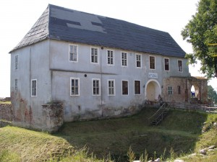
Zamek krzyżacki w morągu
Strażnicę Krzyżacy zaczęli budować w 1280 roku, później powstał zamek – siedziba krzyżackich wójtów. Osada, powstała przy zamku, prawa miejskie otrzymała w 1327 roku. Po bitwie pod Grunwaldem Morąg zajęły wojska polsko-litewskie.
Od 1440 roku Morąg należał do Związku Pruskiego, a w 1454 roku poddał Prusy królowi polskiemu. Zakon zajął miasto ponownie w 1461 roku. Po 1525 roku Morąg należał do Prus Książęcych.
Po hołdzie pruskim zamek został częściowo rozebrany na budowę Pałacu Dohnów. Obecnie można zobaczyć m.in. północno-zachodnie skrzydło zamku, dwie wieże, fosę i fragmenty murów miejskich

Slide 10
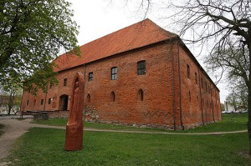
Zamek krzyżacki w ostródzie
Pierwszy zamek krzyżacki – o konstrukcji drewniano-ziemnej – został zbudowany w Ostródzie w I poł. XIII wieku. Nową budowlę obronną zaczęto budować w poł. XIV wieku, za rządów komtura ostródzkiego Güntera von Hohensteina. Obydwa zamki zostały spalone przez księcia litewskiego, Kiejstuta, podczas najazdu pod koniec XIV wieku. Nową budowlę Krzyżacy wznieśli w latach 1407-1410, jednak po bitwie pod Grunwaldem zamek został zajęty przez wojska polsko-litewskie. Po 1525 roku Ostróda staje się siedzibą książęcego starosty.
W kolejnych latach na ostródzkim zamku istniały m.in. pomieszczenia urzędu i sądu. W 1807 roku przebywał tu cesarz Napoleon Bonaparte.
Część zamku spłonęła w 1788 roku, podczas wielkiego pożaru Ostródy. Podczas II wojny światowej zamek został całkowicie spalony, odbudowa trwa od lat 70 ubiegłego wieku. Obecnie mieści się tam m.in. muzeum.

Slide 11
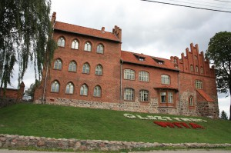
Zamek w Olsztynku został wybudowany w połowie XIV wieku przez komtura ostródzkiego Güntera von Hohensteina. Prawa miejskie nadane zostały przez Wielkiego Mistrza Winricha von Kniporde w 1359 roku. W 1410 roku mieszczanie opanowali zamek, uznając jednocześnie władzę polskiego króla. Podczas wojny trzynastoletniej Olsztynek został zdobyty przez Zakon, a władzę Krzyżaków w mieście potwierdził II pokój toruński. Po 1525 roku utworzono tu starostwo, które przetrwało do 1610 roku.
Zamek w XVIII wieku popadł w ruinę, został też częściowo rozebrany. Odbudowano go w połowie XIX wieku, później powstała tam szkoła. Po II wojnie światowej budynek musiał zostać odbudowany po raz kolejny. Obecnie mieści się tam Zespół Szkół Zawodowych.

Slide 12
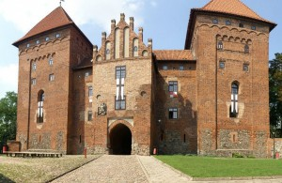
Zamek krzyżacki w nidzicy
Budowa gotyckiego zamku zaczęła się ok. 1370 roku, był siedzibą krzyżackiego prokuratora. Po 1525 roku, po hołdzie pruskim, miejsce Krzyżaków zajął starosta książęcy.
Zamek został częściowo zniszczony na początku XIX wieku, kiedy stacjonowali tam francuscy żołnierze. Budynek od zniszczenia uchronił radca sądowy Ferdynand Gregorovius, który wpadł na pomysł, by na zamku mieściły się sąd, mieszkania i więzienie.
W 1945 roku zamek spłonął. Odbudowa rozpoczęła się kilka lat po wojnie, zakończyła się w 1965 roku. Obecnie mieści się tam m.in. Muzeum Ziemi Nidzickiej oraz siedziba Bractwa Rycerskiego Komturii Nidzickiej.

Slide 13
Zamek krzyżacki w szymbarku
Wybudowany w II połowie XIV wieku przez Kapitułę Pomezańską. Po 1525 roku w rękach prywatnych właścicieli (m.in. rodu von Polentzów), rozbudowany w XVI, XVIII oraz w XIX wieku. Konserwację i modernizację zamku przeprowadzono na początku XX wieku, w wyniku działań wojennych zamek został częściowo zniszczony.

Slide 14
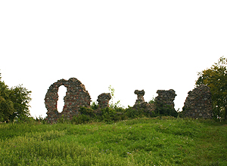
Zamek krzyżacki w kurzętniku
Zamek wzniesiony został na przełomie XIII i XIV wieku. Miał nieregularny kształt, co wynikało z ukształtowania terenu. Po bitwie grunwaldzkiej na krótko zajęli go Polacy.
Podczas najazdu Szwedów w XVII wieku zamek został częściowo zniszczony, na dodatek w XIX wieku budowlę częściowo rozebrano na materiał budowlany. Obecnie można zobaczyć m.in. fundamenty i fragmenty murów.

Slide 15
Mapa zamków

Slide 16
Autor julia urbanowska kl va

